Slide 2
Einführung in die Politikwissenschaft
Prof. Dr. Marc Bühlmann
Année Politique Suisse
Institut für Politikwissenschaft
Universität Bern

Slide 3
Lernvideo 4.1
Was ist Politikwissenschaft?

Slide 4
Wo wir uns befinden…
Politikwissenschaft
Politische Kultur
Policy-Analyse
Internationale Beziehungen
Politische Soziologie
Vergleichende Politik
Politische Systeme
Politische Theorie
empirisch
Political Behavior
Schweiz
EU
Comparative Politics
Vergleichende Regierungslehre
Politik / Wissenschaft
normativ
1-4
5
6
7
8
9
10
11
12
13

Slide 5

Inhalt
Was ist Politikwissenschaft?
Politik als Gegenstand
Geschichte der Politikwissenschaft
Politikwissenschaft in der Schweiz
Wichtigste Forschungsfelder

Slide 6
Politik als Gegenstand
Politik ist die Gesamtheit von Handlungen die auf Vorbereitung und Herstellung gesamtgesellschaftlich verbindlicher Regelungen und Entscheidungen zielen.
Politikwissenschaft interessiert sich für
  Strukturen, Institutionen → POLITY
  Regelungen und Entscheidungen selber → POLICY
  Akteure, Prozesse, Interessen, Macht, Beziehungen → POLITICS

Slide 7
Inhalt
Politik als Gegenstand
Geschichte der Politikwissenschaft
Politikwissenschaft in der Schweiz
Wichtigste Forschungsfelder

Slide 8
Geschichte der Politikwissenschaft
Entstehung des Politischen im 5. Jh. v.Chr. in Athen
  Systematische Reflexion über beste Ordnung des Gemeinwesens
  Analyse der Bedingungen für gutes Gemeinwesen zwecks Entfaltung des guten Lebens
  Sophisten, Platon, Aristoteles

Slide 9
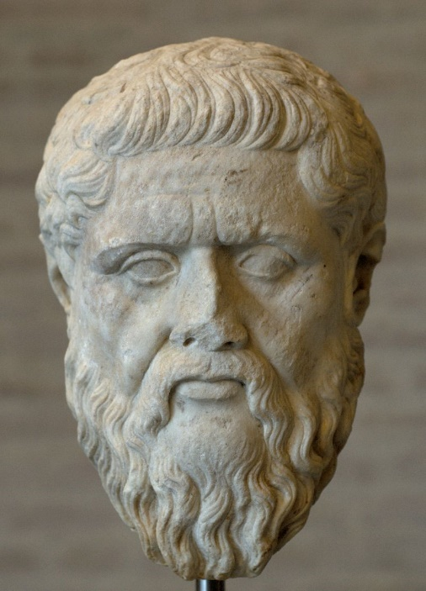
Geschichte der Politikwissenschaft
Platon (427-347)
  Politeia (der Staat)
  Demokratie ist widernatürlich
  Ungleichheit muss sich widersiegeln
  Bauern, Soldaten und Philosophen
  Philosophenkönige wissen, was gut ist

Slide 10
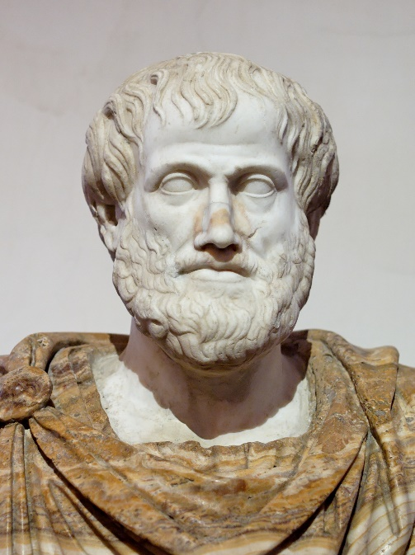
Geschichte der Politikwissenschaft
Aristoteles (384-322)
  Politiká (die Politik)
  Mensch als Zoon Politicon
  Gemeinwohl und Gesetze
  Einteilung von Verfassungen von 158 griechischen Stadtstaaten (empirische Vorgehensweise)
 |  | Zahl der Regierenden
 |  | EineR | Wenige | Viele (alle)
Gemeinwohl/ Gesetze | Ja | Monarchie | Aristokratie | Politie
 | Nein | Tyrannis | Oligarchie | Demokratie

Slide 11
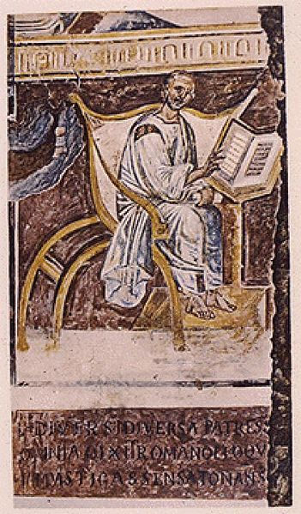
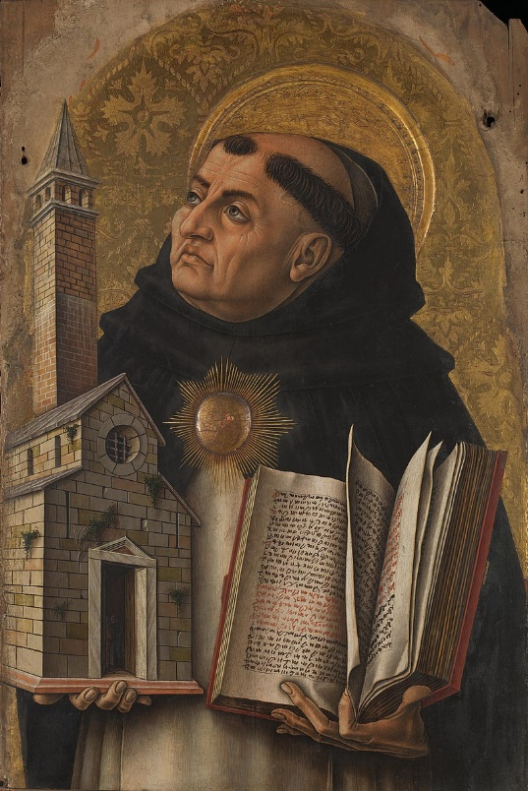
Geschichte der Politikwissenschaft
Mittelalter (ca. 500 - 1500)
  Politikwissenschaft gibt es praktisch nicht
  Göttlicher Heilsplan als Ziel
  Aurelius (354-430): Staatswesen lediglich Mittel
  zum Zweck
  Thomas von Aquin (1225-1274): Einarbeitung des aristotelischen Denkens in christliche Tradition
  (scientia politica)

Slide 12
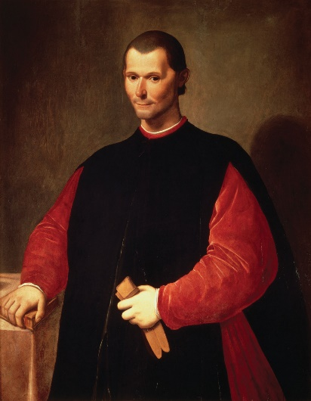
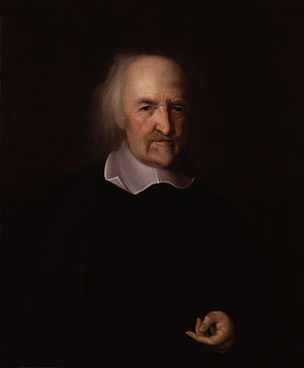
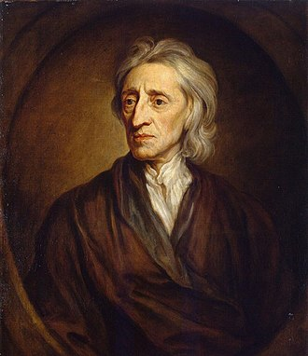
Geschichte der Politikwissenschaft
Neuzeit (ab ca. 1450)
  Frage nach der Organisation des Gemeinwesens (politische Philosophie)
  Machiavelli (1469-1527): allgemeinverbindliche
  Aussagen über Funktionsweise von Politik (Macht)
  Herrschaftsvertrag (Staatsorganisation) braucht Zustimmung der Gesellschaft:
    Thomas Hobbes (1588-1679): Sicherheit und Stabilität
    John Locke (1632-1704): Sicherung des Eigentums; Widerstandsrecht

Slide 13
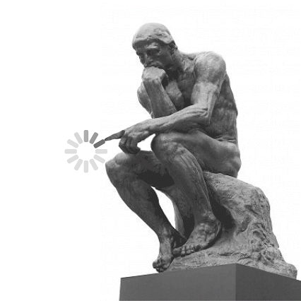
Wurzeln der Politik
DENK MAL!

Slide 14
Geschichte der Politikwissenschaft
18. und 19. Jahrhundert
  Vor allem politische Philosophie
  Bestandteil von Nachbardisziplinen (Rechtswissenschaft, Wirtschaftswissenschaft, Geschichtswissenschaft)
  Ausbildung fähiger Beamter (Staats- oder Verwaltungswissenschaft)
  Alexis De Tocqueville: Über die Demokratie in Amerika (1835) → neue Welt braucht neue Wissenschaft
  USA: erster Lehrstuhl bereits um 1860
20. Jahrhundert
  Ausdifferenzierung in verschiedene Forschungsfelder
  Deutschland 1920 (Hochschule für Politik in Berlin)

Slide 15
Inhalt
Politik als Gegenstand
Geschichte der Politikwissenschaft
Politikwissenschaft in der Schweiz
Wichtigste Forschungsfelder

Slide 16
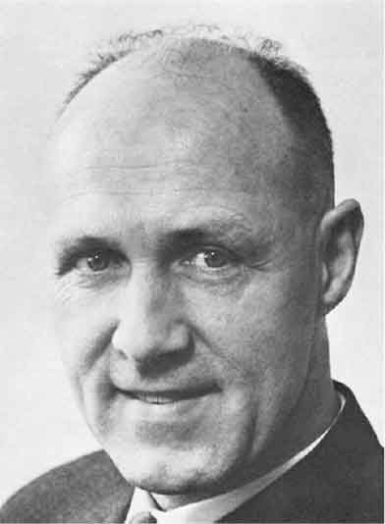
Politikwissenschaft in der Schweiz
1902: Ecole des sciences sociales et politiques in Lausanne
1927: Institut universitaire de hautes études internationales (IUHEI)
1951 Gründung SVPW scheitert
1959: je ein Lehrstuhl in Genf und Lausanne und erfolgreiche
Gründung der SVPW
1960: Forschungsprofessur für «Geschichte und Soziologie der schweizerischen Politik» (Erich Gruner; APS; VOX)
1969 Lehrstuhl in Zürich (Internationale Politik)
1970 Lehrstuhl in St. Gallen (Staatstheorie)
1982 Sicherheitspolitik an der ETH; Verwaltungswissenschaft in Lausanne (IDHEAP)
1995: in Bern und Zürich wird PW Hauptfach
Zunahme Studierendenzahlen, Lehrstühle und Ausdifferenzierung

Slide 17
Inhalt
Politik als Gegenstand
Geschichte der Politikwissenschaft
Politikwissenschaft in der Schweiz
Wichtigste Forschungsfelder

Slide 18
Wichtigste Forschungsfelder
Politikwissenschaft
Politische Kultur
Policy-Analyse
Internationale Beziehungen
Politische Soziologie
Vergleichende Politik
Politische Systeme
Politische Theorie
empirisch
Political Behavior
Schweiz
EU
Comparative Politics
Vergleichende Regierungslehre
Politik / Wissenschaft
normativ

Slide 19
Wichtigste Forschungsfelder
Politische Theorie
  Politische Philosophie (klassisch / modern)
  Politische Ideen
Politische Systeme
  System eigener Staat (politisches System der Schweiz)
  Europa (EU)
Vergleichende Politik
  Vergleichende Regierungslehre, Staatstätigkeitsforschung
  Komparatistik

Slide 20
Wichtigste Forschungsfelder
Politische Soziologie
  Politische Akteure (Parteien, BürgerInnen, etc.)
  Meinungsforschung
  Politische Kulturforschung
Policy Analyse
Aussenpolitik und Internationale Beziehungen

Slide 22
Quellen
Quellen der auf den Folien verwendeten Abbildungen
Titelfolie: Wordle aus Zitatenschatz (Definitionen von Politik)
Platon: Kopf des Platon, römische Kopie. Das Original war bald nach dem Tod (348/347 v. Chr.) in der Akademie aufgestellt worden (https://de.wikipedia.org/wiki/Platon#/media/Datei:Head_Platon_Glyptothek_Munich_548.jpg)
Aristoteles: Büste von Aristoteles. Marmor. Römische Kopie nach dem griechischen Bronze-Original von Lysippos, um 330 vor Chr. Der Alabaster-Mantel ist eine Ergänzung in der Moderne (https://commons.wikimedia.org/wiki/File:Aristotle_Altemps_Inv8575.jpg?uselang=de)
Augustinus: Älteste bekannte künstlerische Fantasiedarstellung von Augustinus in der Tradition des Autorbildes (Lateranbasilika, 6. Jahrhundert) (https://de.wikipedia.org/wiki/Augustinus_von_Hippo#/media/Datei:AugustineLateran.jpg)
Thomas von Aquin: Thomas von Aquin (postumes Gemälde von Carlo Crivelli, 1476) (https://de.wikipedia.org/wiki/Thomas_von_Aquin#/media/Datei:St-thomas-aquinas.jpg)
Niccolò Machiavelli: Niccolò Machiavelli in einem Bildnis von Santi di Tito (https://de.wikipedia.org/wiki/Niccol%C3%B2_Machiavelli#/media/Datei:Portrait_of_Niccol%C3%B2_Machiavelli_by_Santi_di_Tito.jpg)
Thomas Hobbes: Thomas Hobbes (Ausschnitt aus einem Gemälde von John Michael Wright, circa 1669–1670) (https://de.wikipedia.org/wiki/Thomas_Hobbes#/media/Datei:Thomas_Hobbes_by_John_Michael_Wright_(2).jpg)
John Locke: John Locke (Porträt von Godfrey Kneller, 1697) (https://de.wikipedia.org/wiki/John_Locke#/media/Datei:John_Locke.jpg)
Rodin: Le Penseur (Spinner Gif by Tobias Rothe)
Erich Gruner: APS (https://anneepolitique.swiss/pages/history)

Slide 23
Lösungsvorschlag
Denker | Wurzel / Verständnis
Platon | Eschatologisch
Aristoteles | Politologisch
Augustinus | Eschatologisch
Thomas von Aquin | Eschatologisch
Machiavelli | Dämonologisch
Hobbes | Dämonologisch
Locke | Politologisch

